Slide 1
Meziválečná Ukrajina
PhDr. Petr Kalina, Ph.D.

Slide 2
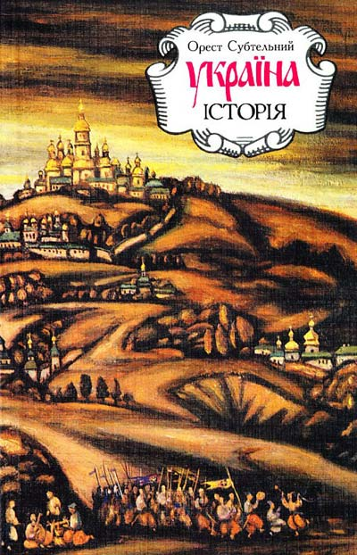
Literatura
Jan Rychlík, Bohdan Zilinskyj, Paul Robert Magocsi: Dějiny Ukrajiny, Praha : Lidové noviny 2015
Павло-Роберт Маґочій: Україна. Історія її земель та народів, Ужгород 2012
Орест Субтельний: Україна. Історія

Slide 3
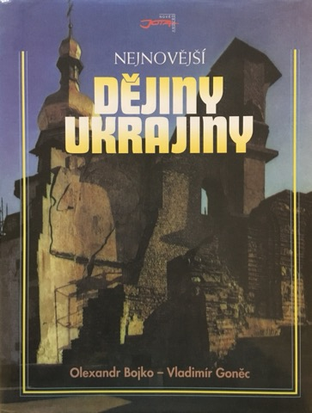
Literatura
Oleksandr Bojko, Vladimír Goněc: Nejnovější dějiny Ukrajiny. Brno: Jota 1997

Slide 5
Sovětská Ukrajina
30. prosince 1922: Svaz sovětských socialistických republik (Sovětský svaz)
1924: Moldavská sovětská socialistická republika (do té doby součást sovětské Ukrajiny)
1921-1929: Nová ekonomická politika (NEP)
1921-1924: první hladomor v Rusku a na Ukrajině
od 1929: plánované hospodářství realizované pomocí tzv. pětiletek a násilná kolektivizace
1932-1933: velký hladomor na Ukrajině a v jižním Rusku
1934-1938: Stalinův „velký teror“

Slide 6
Ukrajinizace
„Proklatý carismus přetvářel Velkorusy na katy ukrajinského lidu.“
Vladimir Iljič Lenin, 1917
„Ukrajinská kultura (jazyk, škola atd.) byla v průběhu staletí dušena carismem a vykořisťujícími třídami Ruska… Ústřední výbor Ruské komunistické strany (bolševiků) stanoví všem svým členům závazek všemi možnými prostředky odstraňovat veškeré překážky volného rozvoje ukrajinského jazyka a kultury.“
Vladimir Iljič Lenin, 1919

Slide 7
Ukrajinizace (1923-1932)
zavedena ukrajinština jako státní a první úřední jazyk a vyučovací jazyk na školách
likvidace negramotnosti a zavedení povinné školní docházky
vznik autonomní ukrajinské pravoslavné církve
podpora modernistických uměleckých směrů (symbolismus, futurismus, neoklasicismus, experimentální divadlo)

Slide 8
Valerjan Pidmohylnyj: Město (1928). Brno: Větrné mlýny 2019.

Slide 9
Halič a Volyň
Ukrajinské národně-demokratické sjednocení
Ukrajinská socialistická radikální strana
Komunistická strana východní Haliče
Ukrajinská vojenská organizace (UVO)
Organizace ukrajinských nacionalistů (OUN)
Jevhen Konovalec, Dmytro Doncov, Stepan Bandera, Roman Šuchevyč, Andrij Melnyk

Slide 10
Bukovina a Besarábie
1920: zrušeny všechny ukrajinské střední školy a ukrajinské katedry na univerzitě v Černovicích
1927: zrušeny ukrajinské základní školy
1928-1934: dočasné uvolnění

Slide 11
Podkarpatská Rus
Rusíni měli statut státního národa
1927: zemské zřízení v Československu
2. listopadu 1938: postoupení části Podkarpatské Rusi Maďarsku
22. listopadu 1938: autonomie Podkarpatské Rusi v rámci Československa (Karpatská Ukrajina, předseda vlády August Vološin)
14. března 1939: nezávislost Karpatské Ukrajiny na Československu (prezident August Vološin)

Slide 12
Karpatská Ukrajina

